Slide 1
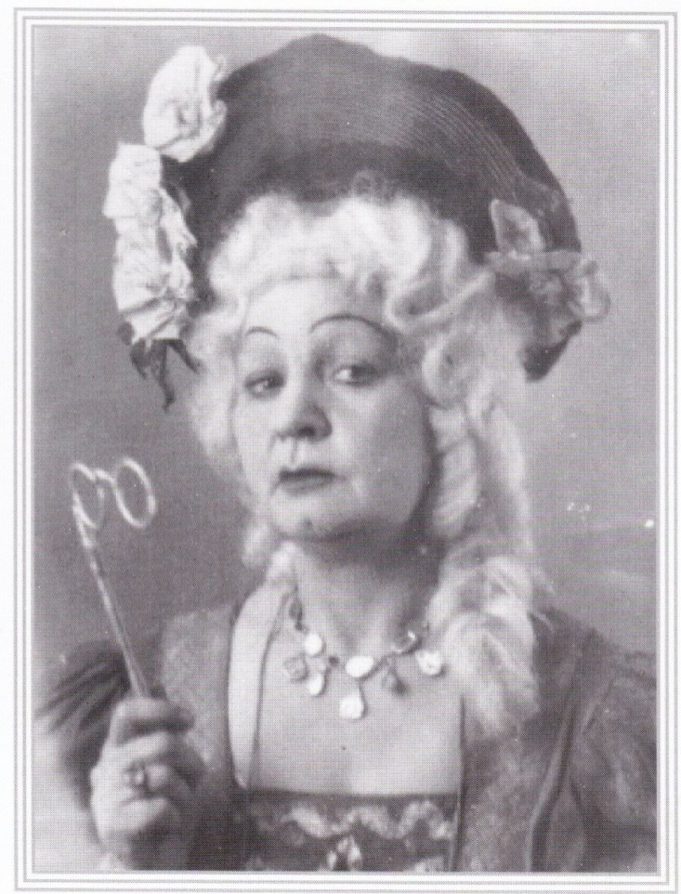
Фотография из фонда Музея истории Бийского драматического театра
В 1958-59 гг. при Бийском театре была создана студия для талантливой Бийской молодёжи. Занятия велись по всем театральным дисциплинам, а студийцы были окружены заботой и вниманием коллектива театра. Выпускникам студии: Л. Ростовцеву, В. Пинчуку, А. Казиной, Г. Малининой, А. Душкину, С. Вороной ,В. Горбуновой и многим другим посчастливилось сыграть с Марой Агнеевной Генераловой в спектаклях: «Не все коту масленица», «В поисках радости», «Клоп», «Соседи по квартире», «Оптимистическая трагедия» . Это была настоящая актёрская школа . Бывший студиец Роберт Ворошилов впоследствии стал ведущим актёром и директором Бийского театра.

Slide 2
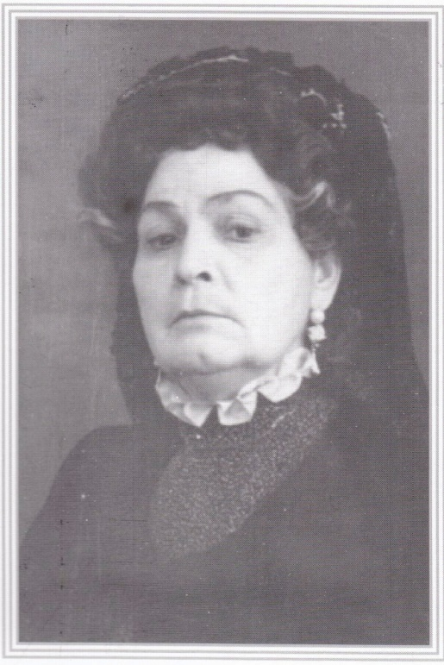
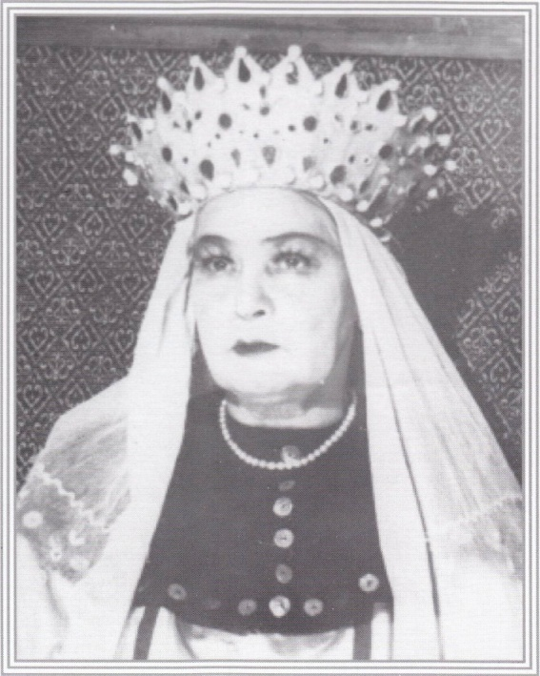
К 1955 году актриса сыграла 150 различных ролей. Умение находить в образе тёплые, человечные нотки делало игру Генераловой понятной и доходчивой.
Фотографии из фонда Музея истории Бийского драматического театра

Slide 3
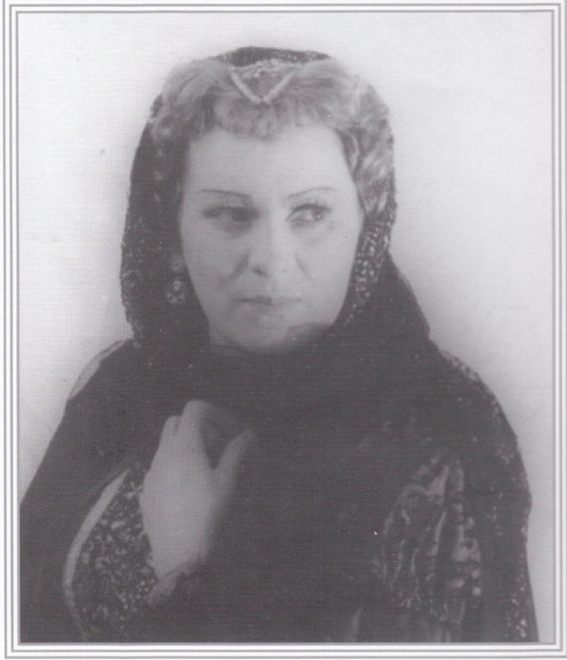
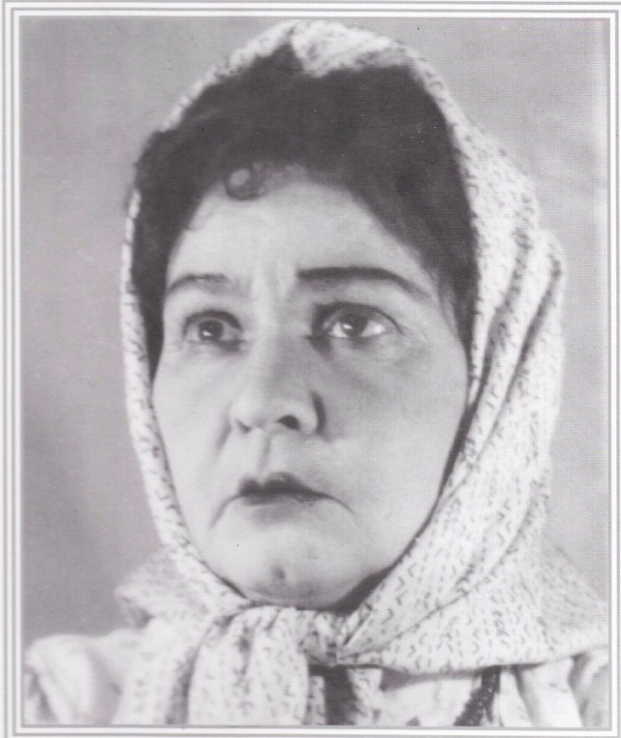
Фотографии из фонда Музея истории Бийского драматического театра

Slide 4
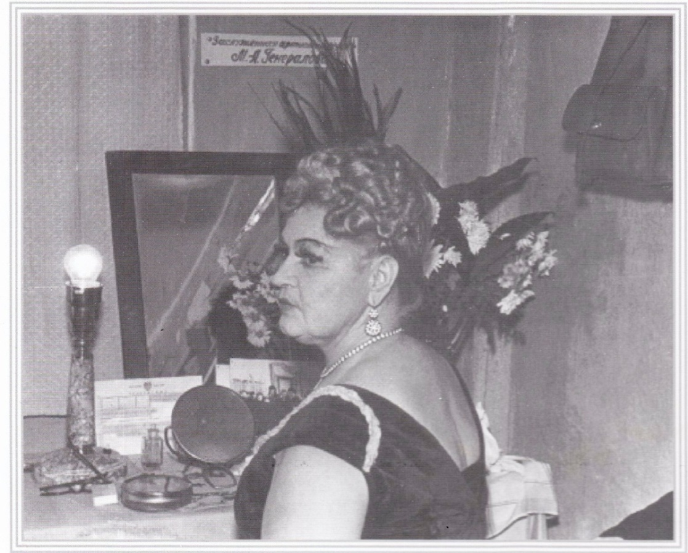
21 октября 1961 года в Бийске состоялся творческий вечер Мары Агеевны. В последний раз она выступала в оперетте «Сильва». К этому вечеру готовился весь коллектив театра: любимая артистка уходила на пенсию. Перед спектаклем со вступительным словом выступил директор театра Федоров В.М. , а после того, как опустился занавес, на сцену вышел весь коллектив театра и старейший артист Пашков А.И. зачитал Памятный адрес. И творческая деятельность Мары Агеевны продолжилась в 1962-65 гг. По приглашению дирекции театра она играла своим «классические» роли в различных постановках, таких как «Чужой ребёнок» В. Шкваркина в феврале 1965 года.

Slide 5
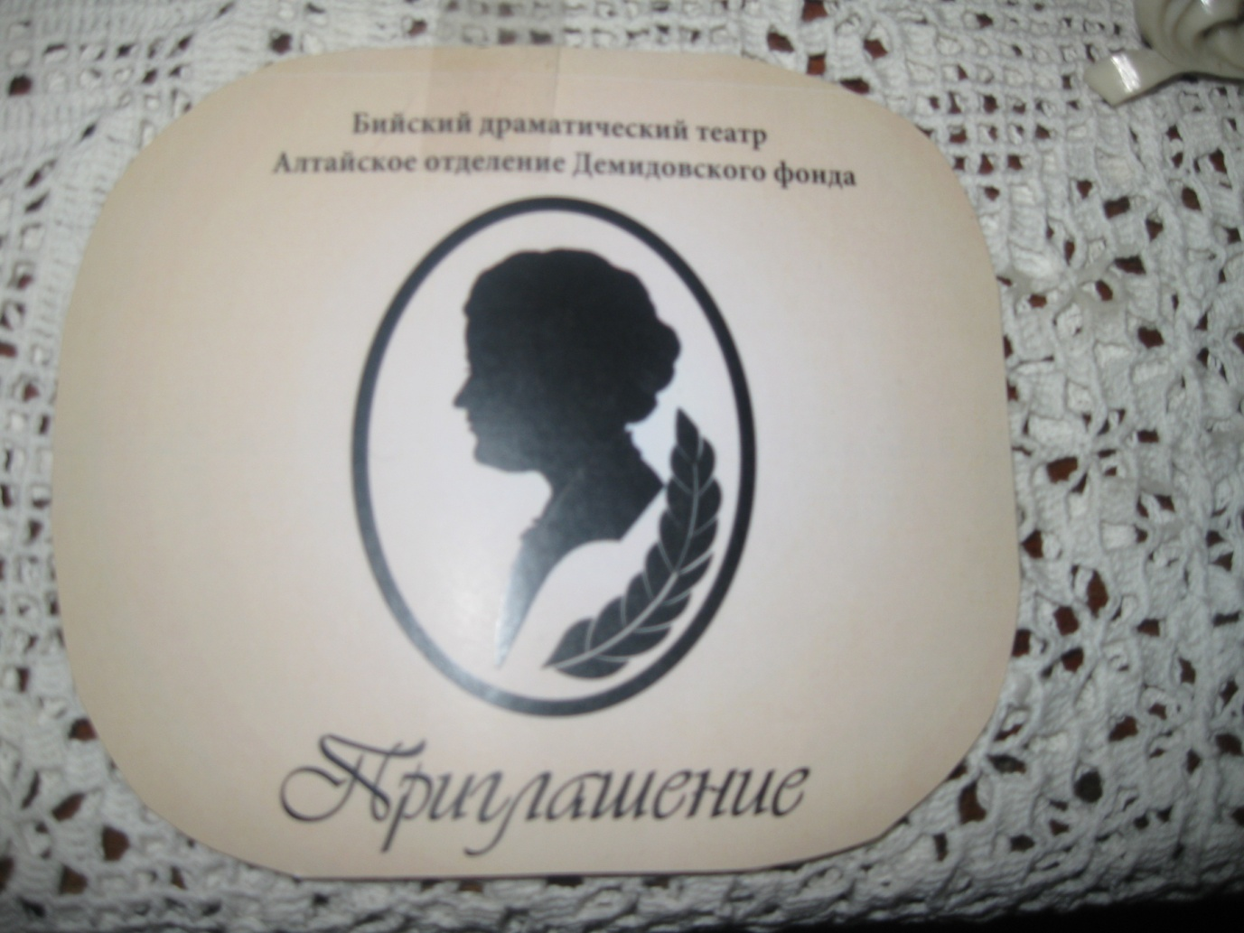
Приглашение на творческий вечер Мары Агеевны Генераловой

